Slide 1
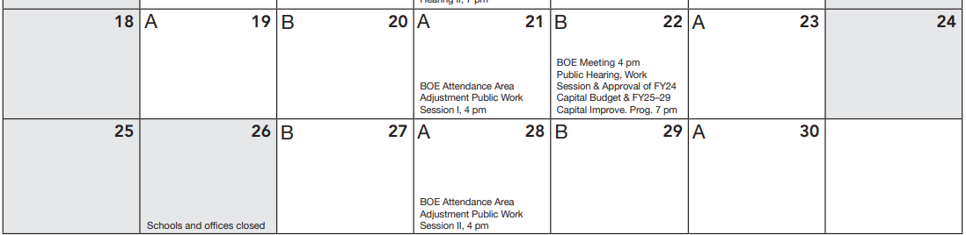
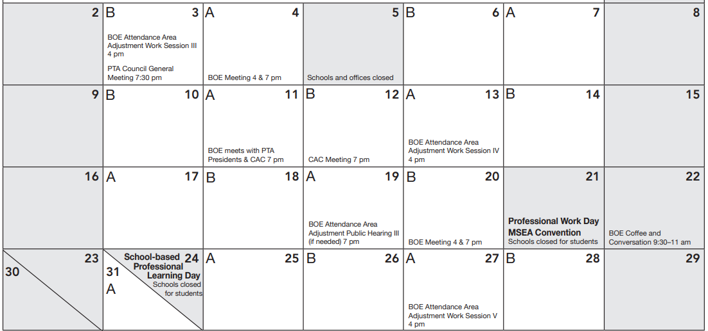
L-11 -- on
1
U-11 -- on
L-12 -- on
U-12 -- on
U-13 -- on
L-13-- on

